Slide 1
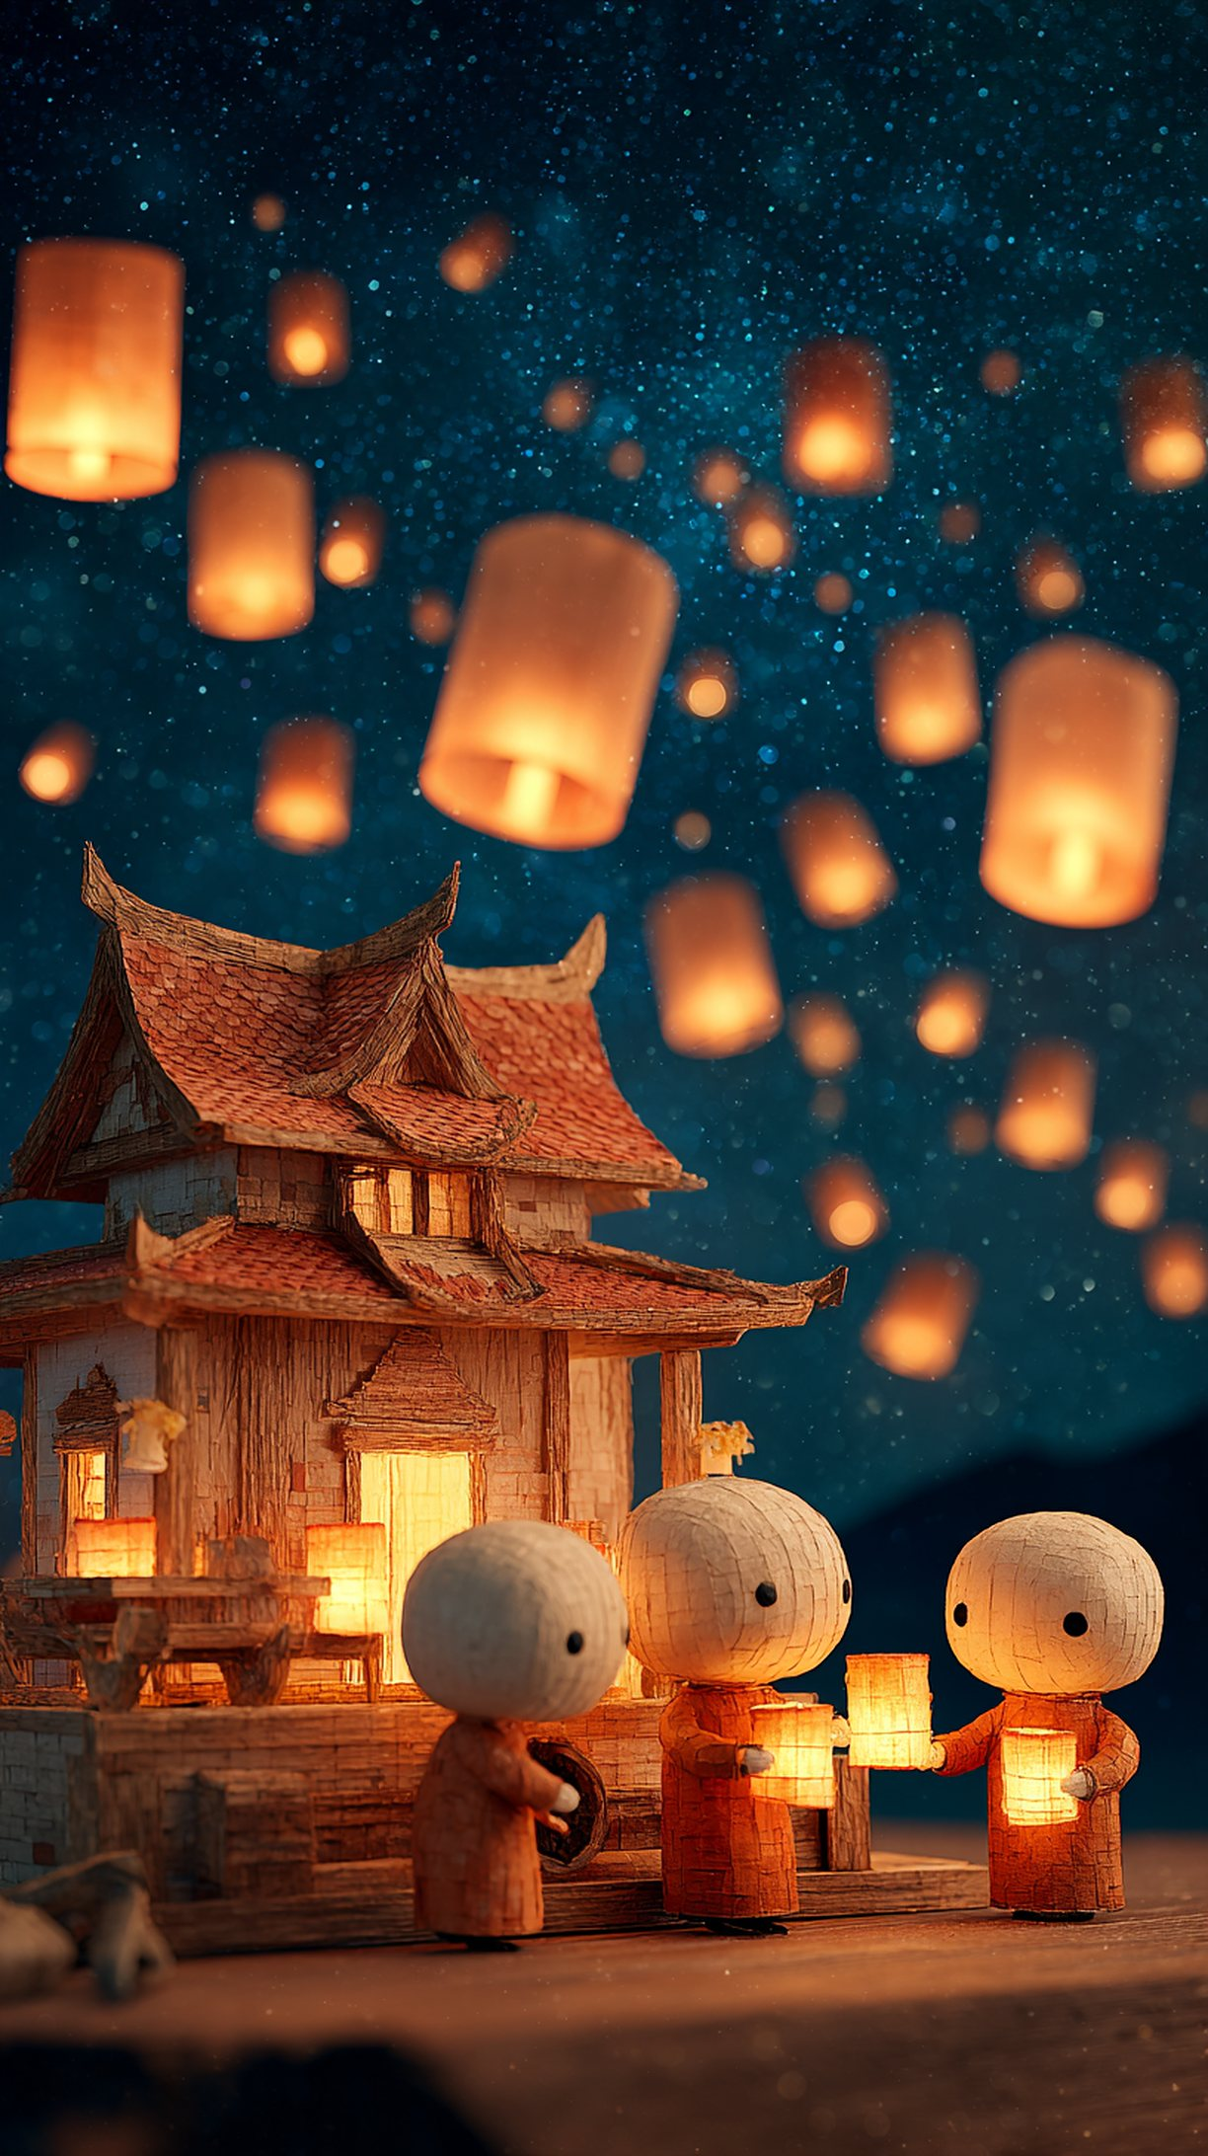
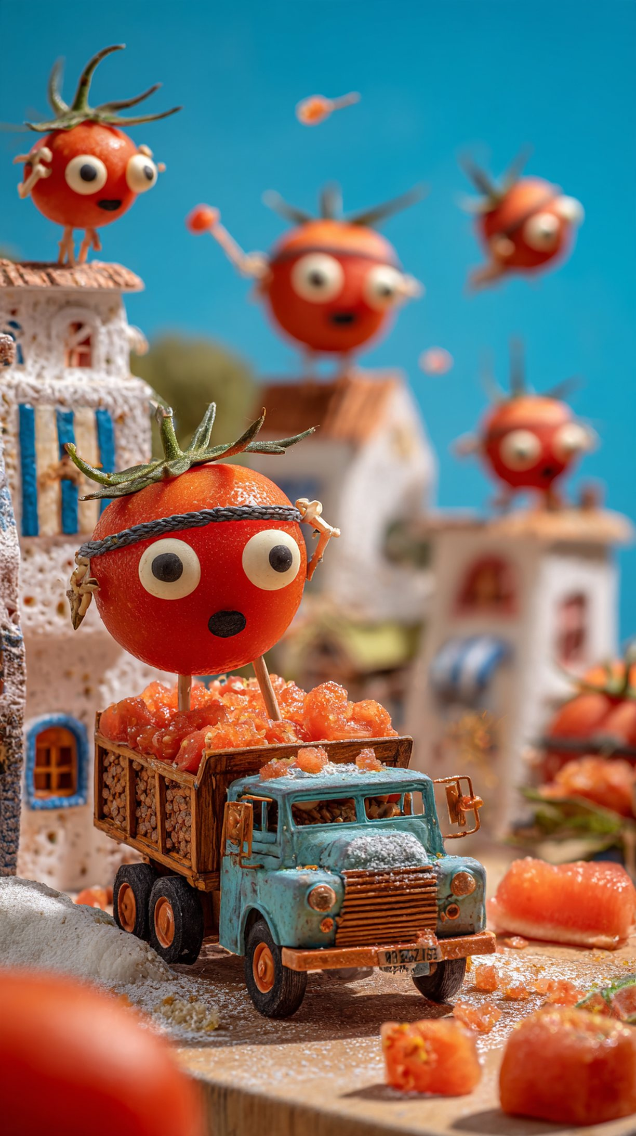
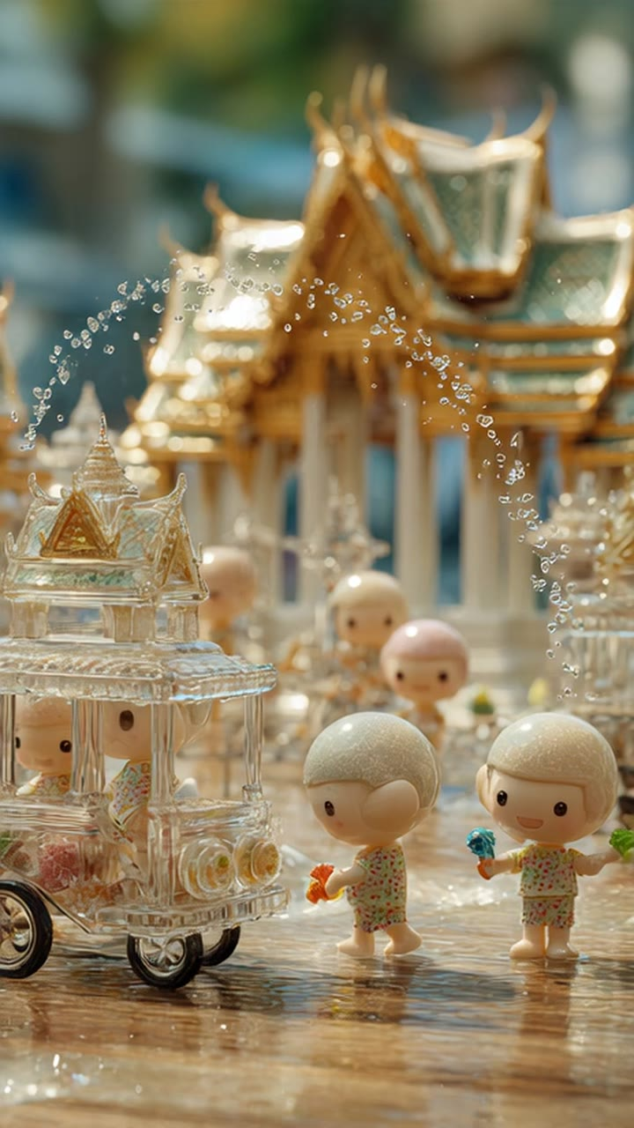
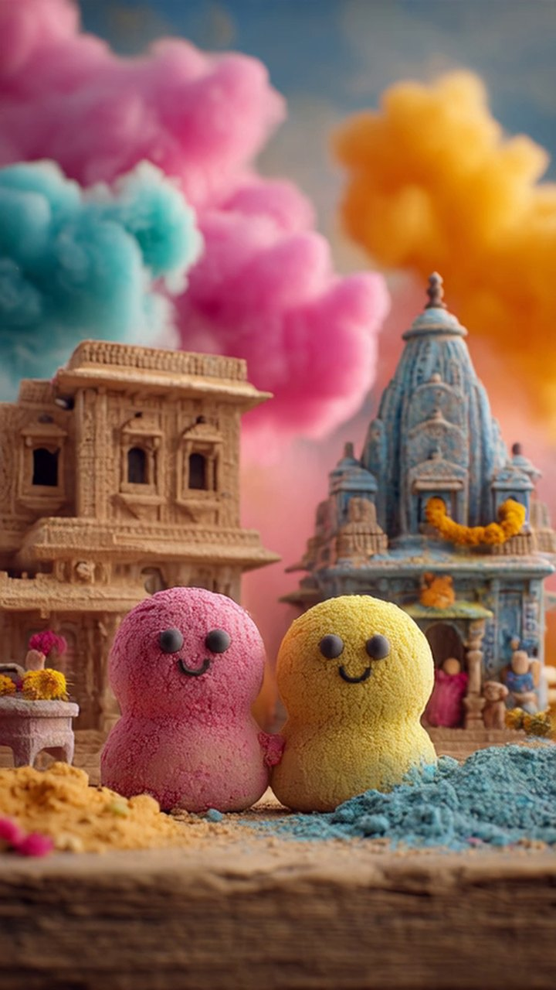
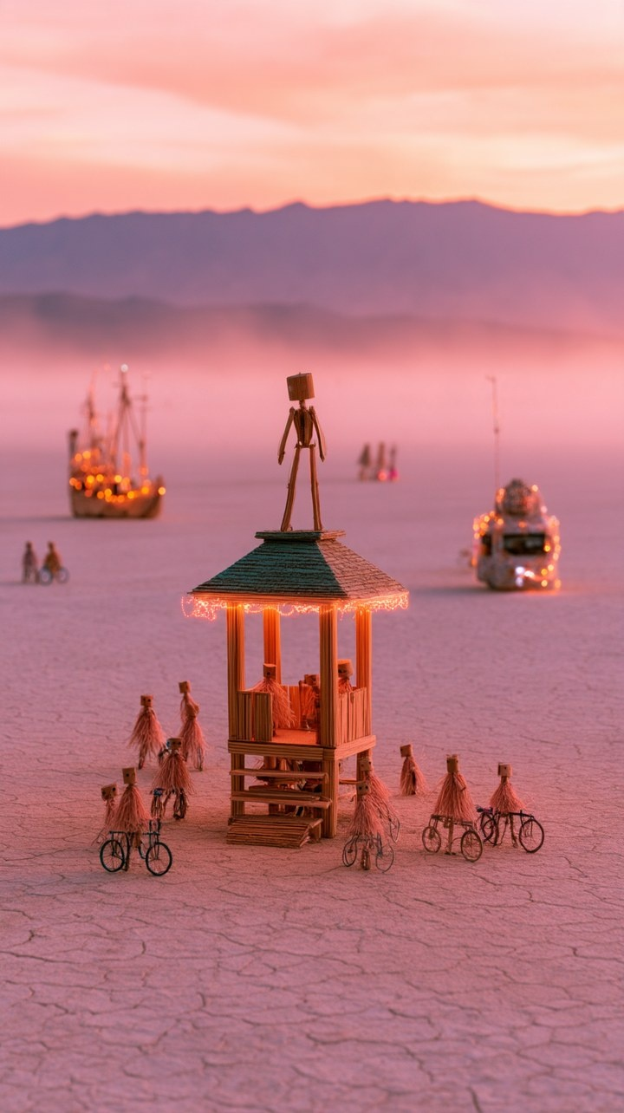
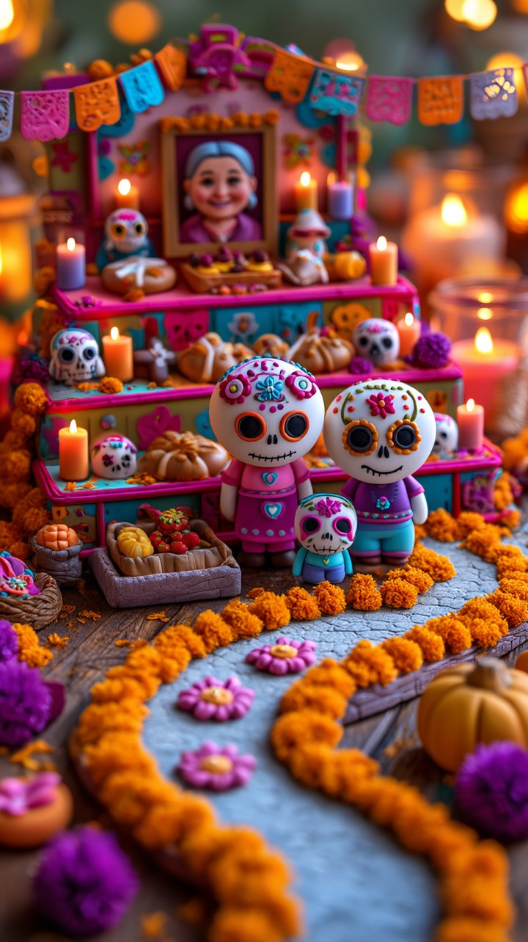
FÊTE
세계의 축제로 5분 여행
실제 축제의 의식을 손끝으로 따라 하는
인터랙티브 스토리 웹 경험
Interactive Web · Visual Direction · AI Content

Slide 2
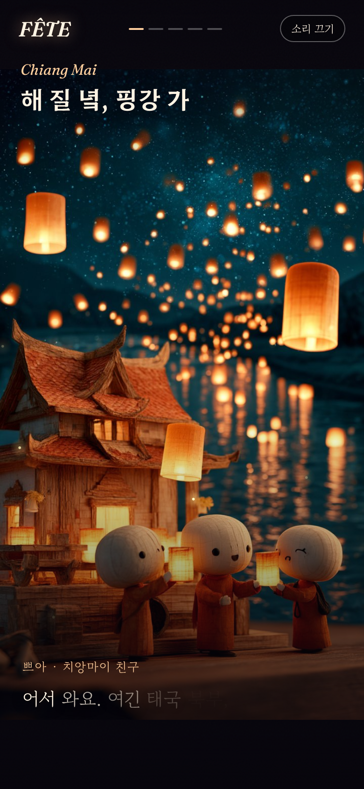
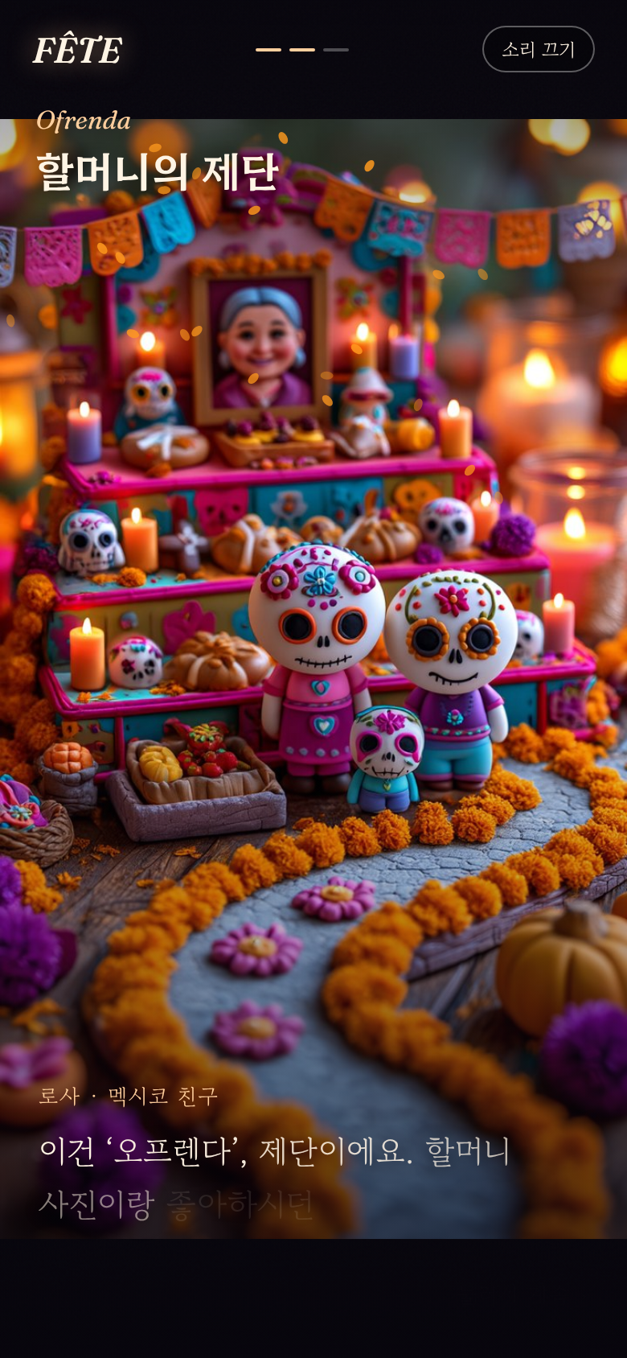
01 / 기획 배경
우울한 날,
멀리 있는 축제를
잠깐이라도 즐기고 싶다
세계 축제 정보는 대부분 사진·여행 정보 나열 위주
영상 시청만으로는 "참여"의 감각 부재
목표: 실제 의식을 직접 따라 하며 5분 안에 축제를 다녀온 느낌 제공
바이럴 지향 — 폰·웹 겸용, 결과물 공유 가능
이펭 · 첫 장면
죽은 자의 날 · 제단

Slide 3
02 / 방향 전환
게임에서 이야기로
V1
V2
V3
FINAL
세로 스와이프 · 캡슐 뽑기
의식 미니게임화
타임테이블 동시 행사
현지 친구와 5분 다녀오기
축제별 게이지 연타 이벤트
기둥 오르기, 토마토 대전 등
10분마다 같은 장면을 함께
이야기 + 손끝 의식 + 진짜 정보
사용자 테스트 피드백: "혼자 하는 플래시게임 같다", "이도저도 아니다", "정보가 없다"
→ 게이지·점수·연타를 걷어내고, 처음 의도였던 "축제를 즐기는 경험"으로 재설계

Slide 4
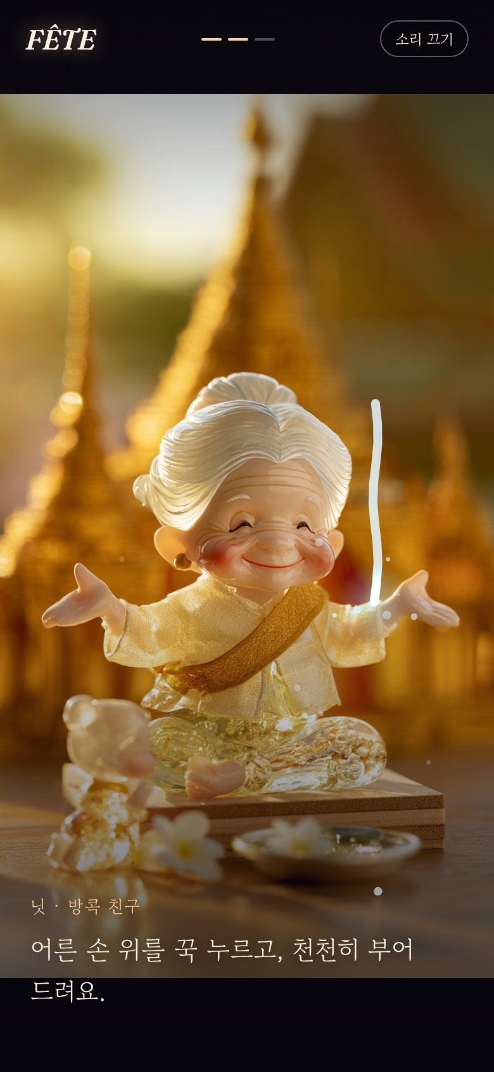
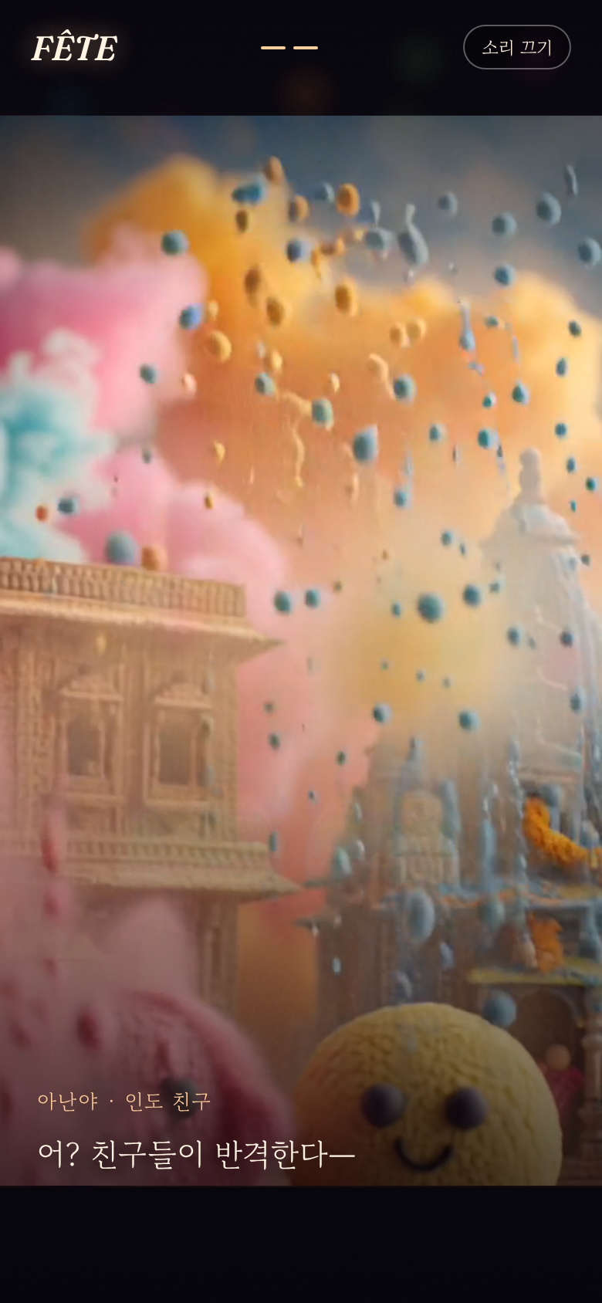
03 / 핵심 컨셉
현지 친구가 데려가는
5분짜리 축제 여행
1
실제 의식
그 축제에서 사람들이 실제로 하는 행동만 인터랙션으로 구현
2
진짜 정보
검색으로 검증한 사실을 친구의 대사 속에 자연스럽게 배치
3
한 번의 터짐
축제마다 정면으로 쏟아지는 클라이맥스 영상 1회
어른 손에 물 붓기
친구들의 반격

Slide 5
04 / 라인업
6개 축제, 6가지 재료
이펭
라 토마티나
송끄란
홀리
버닝맨
죽은 자의 날
태국 치앙마이
종이 · 나무
스페인 부뇰
점토 · 실
태국
유리
인도
펠트
미국 네바다
골판지 · 철사
멕시코
폴리머 클레이

Slide 6

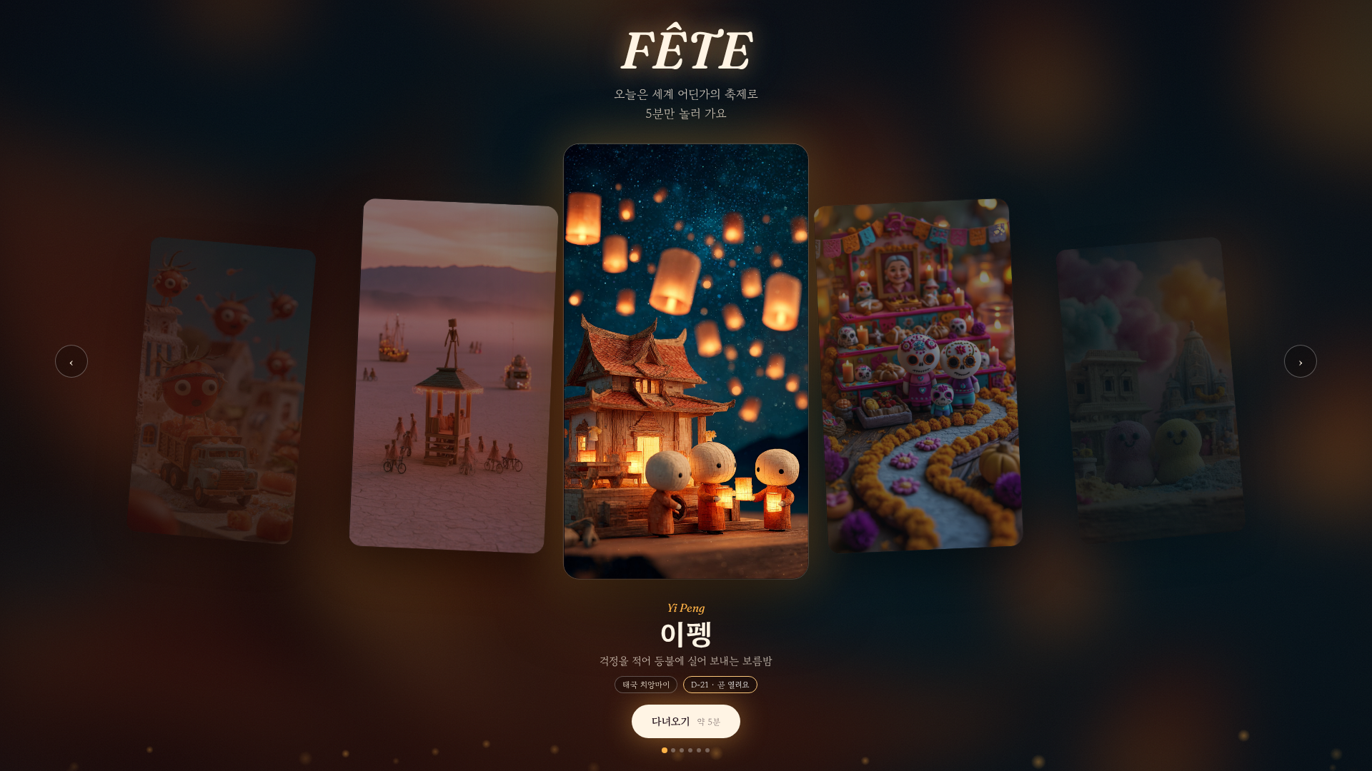
05 / 시작 화면
가장 가까운 축제가
맨 앞에
카드 6장을 부채꼴로 배치, 좌우 스와이프·키보드 탐색
실제 개최일 계산 → 가장 임박한 축제를 첫 카드로 정렬
D-day 배지("D-21 · 곧 열려요")로 현실 축제와 연결
카드 선택 시 배경·빛가루 색이 축제 색으로 전환

Slide 7
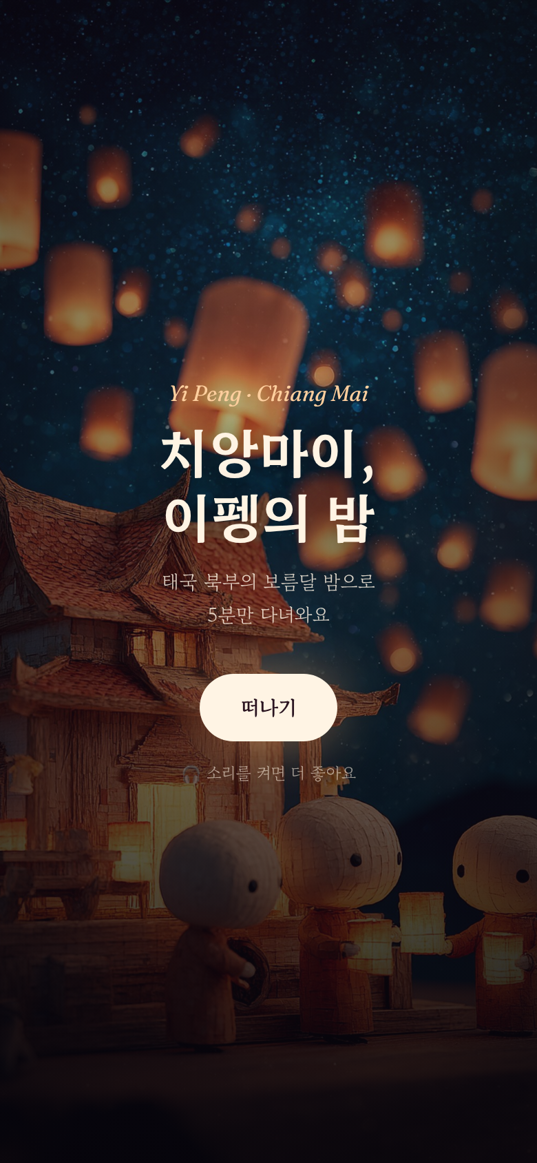
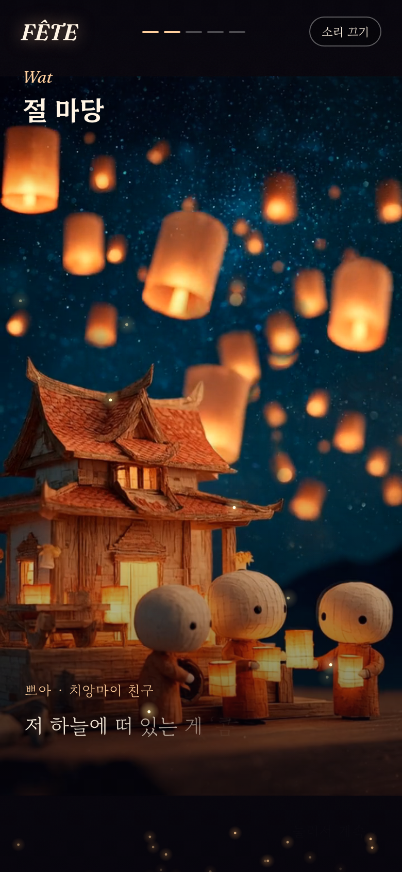
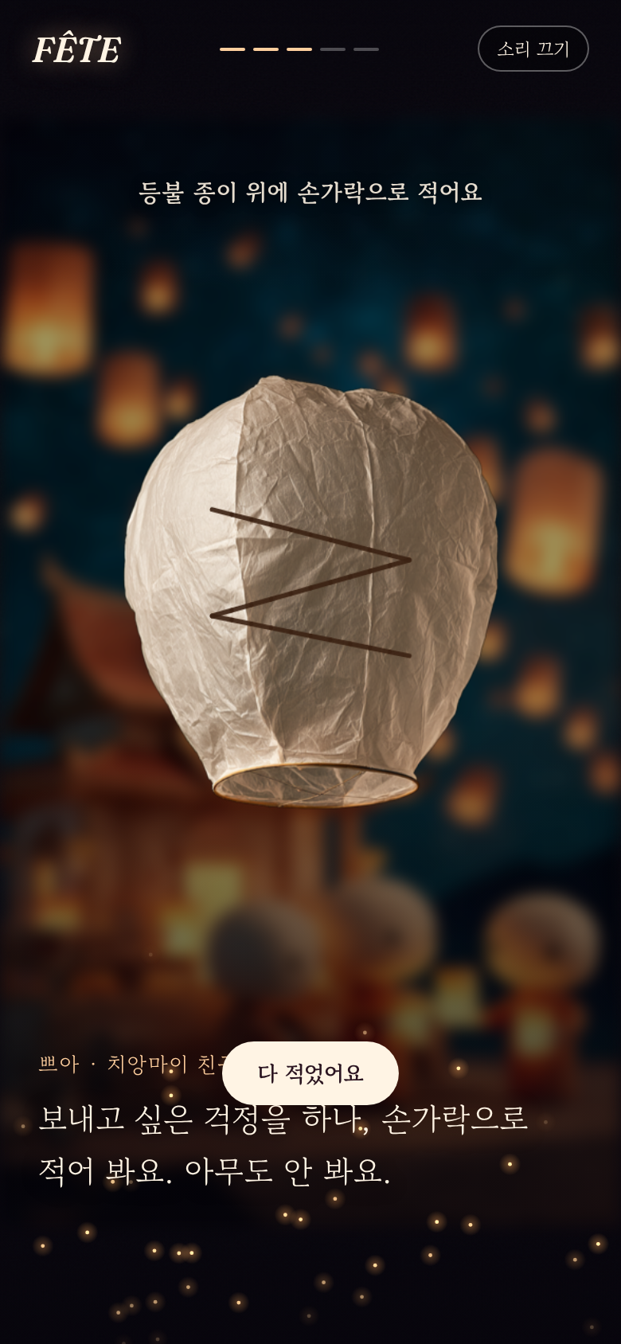
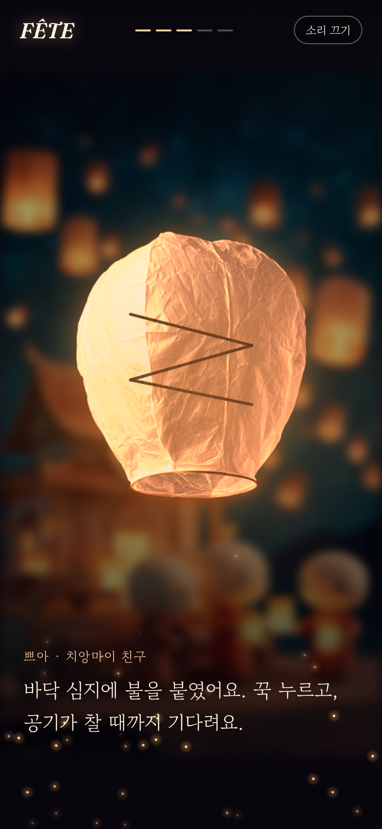
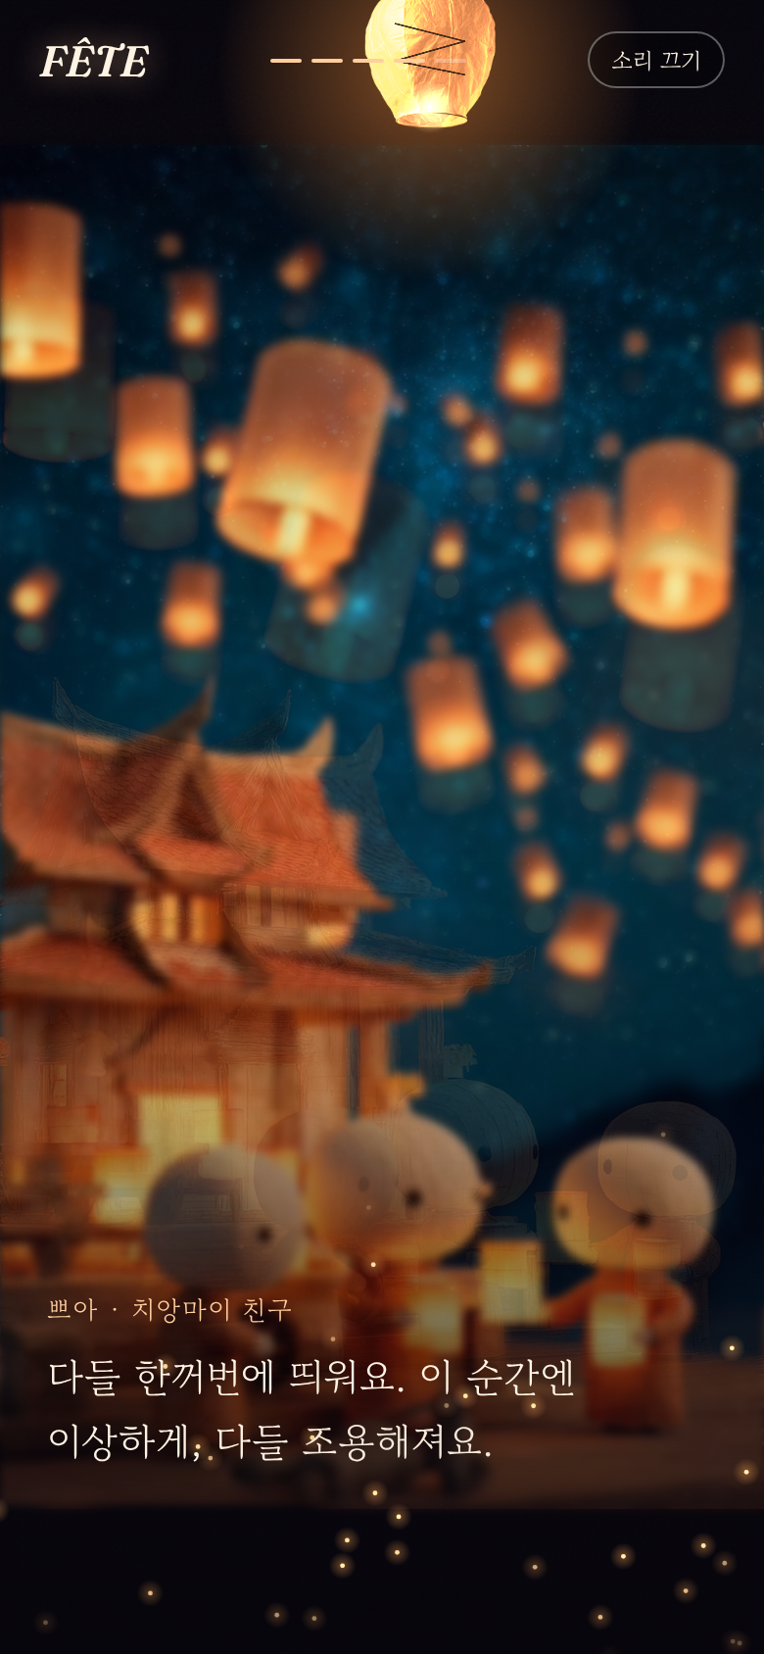
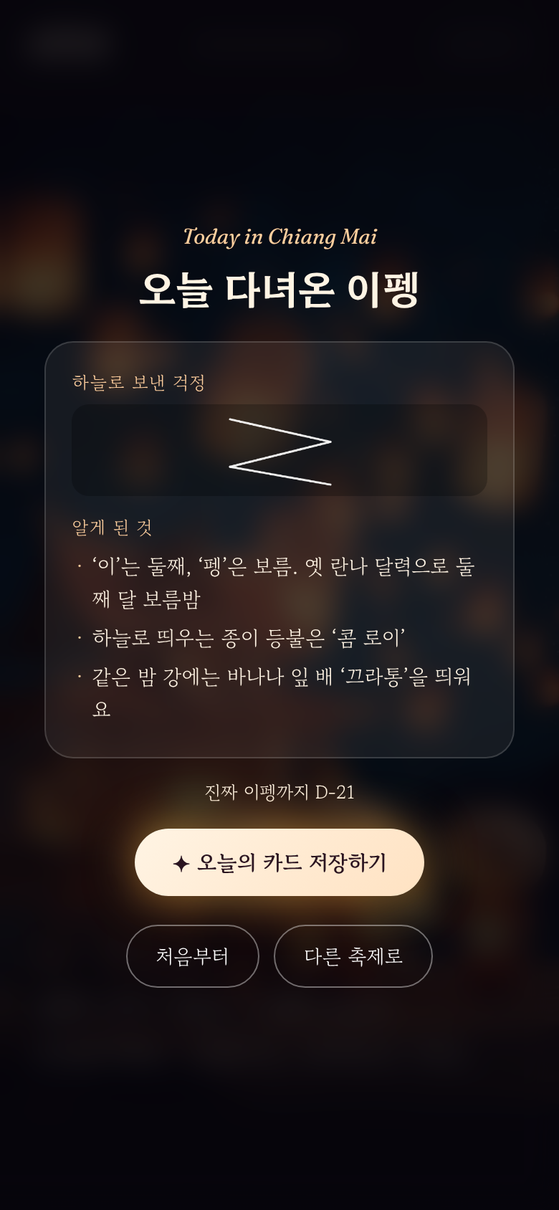
06 / 경험 흐름
한 축제 = 5개 장면 + 손끝 의식
1. 떠나기
2. 장소·안내
3. 걱정 적기
4. 불 붙이기
5. 함께 띄우기
6. 오늘의 기록

Slide 8
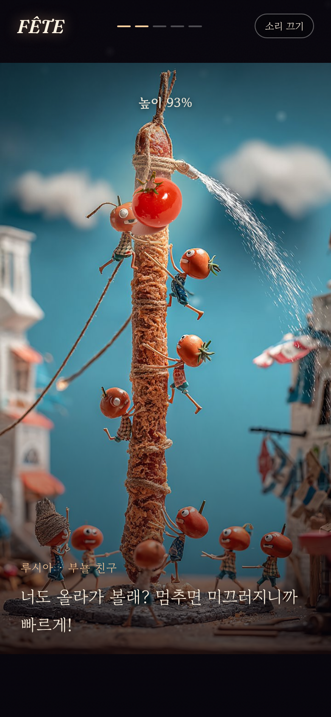
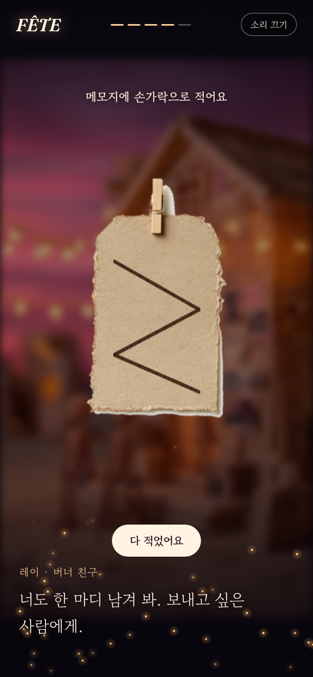
07 / 인터랙션
버튼 대신,
실제 행동을 닮은 손짓
적기
등불·메모지에 손가락으로 쓰기
이펭 · 버닝맨
꾹 누르기
불 붙이기 / 물 붓기 / 토마토 으깨기
이펭 · 송끄란 · 토마티나
톡톡
나뭇가지 던지기 · 초 켜기 · 기둥 오르기
홀리 · 죽은 자의 날 · 토마티나
문지르기
친구 얼굴에 색 가루 · 꽃잎 길 잇기
홀리 · 죽은 자의 날
던지기
으깬 토마토 휙
토마티나
기둥 오르기
사원 메모

Slide 9
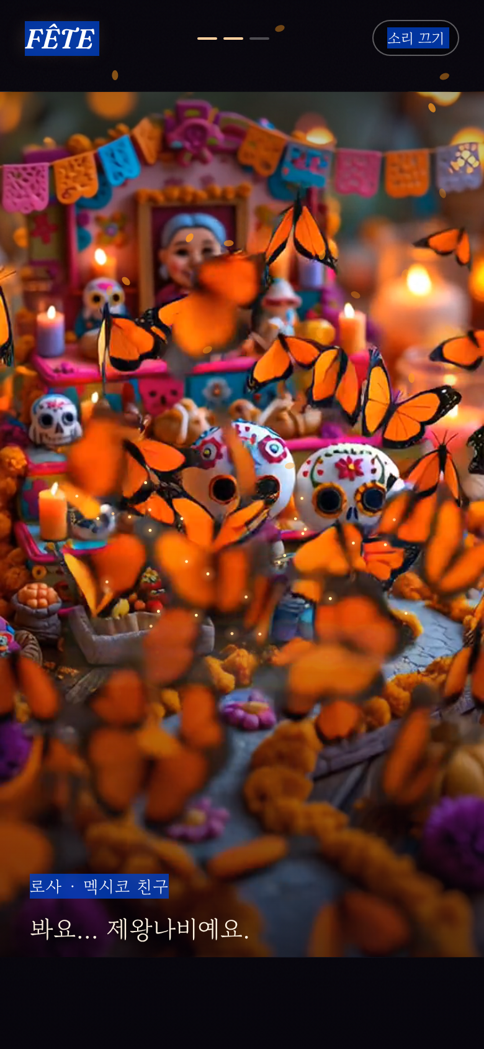
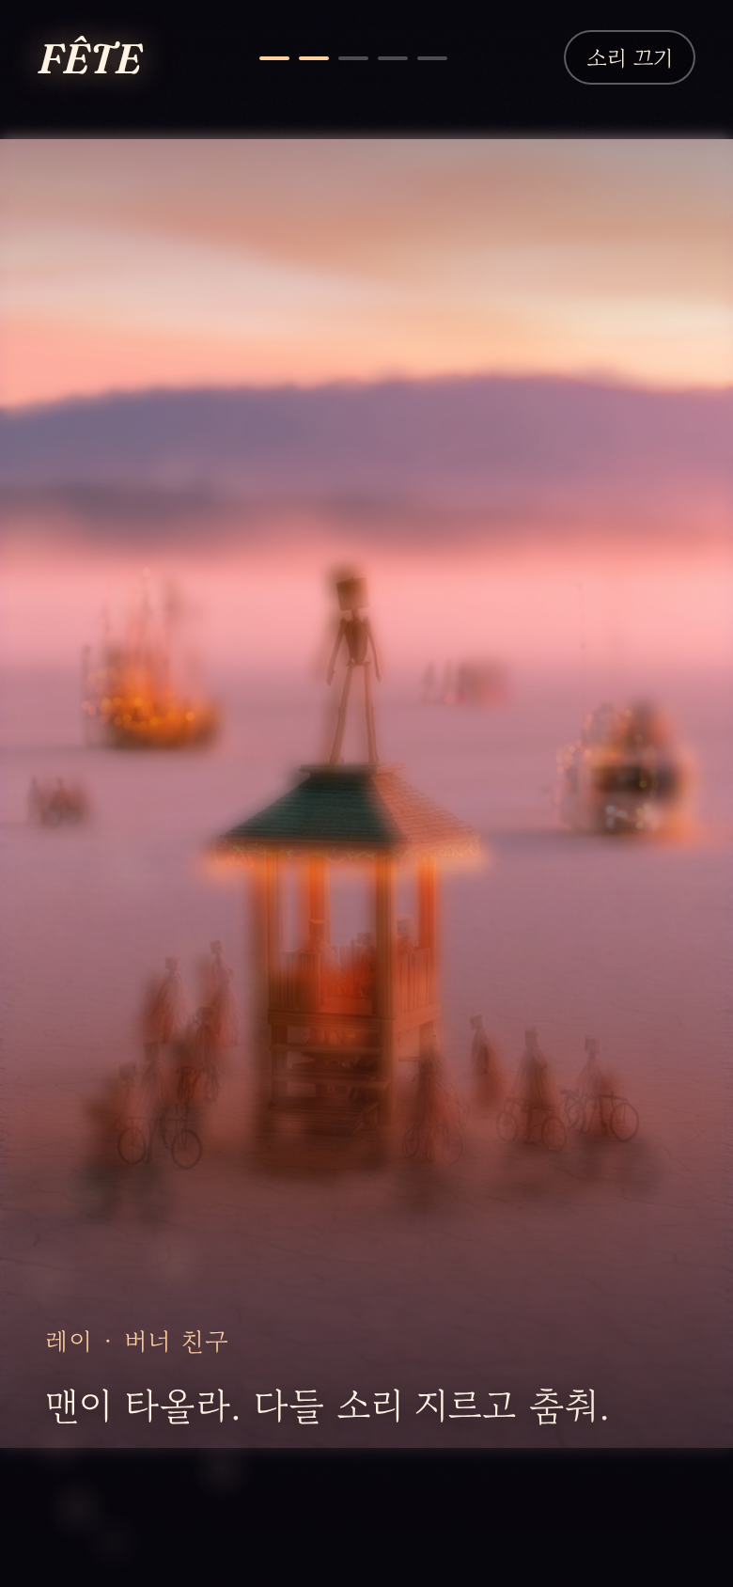
08 / 클라이맥스
축제마다 한 번,
화면으로 쏟아지는 순간
미드저니 Animate로 축제 사진에서 바로 이어지는 영상 제작
정면으로 날아오는 연출 + 진동·저음·화면 흔들림 동기화
음악은 순간적으로 줄여 효과음 강조(덕킹)
이후 금빛 꽃길이 불씨로 흩어지며 자연스럽게 퇴장
홀리
죽은 자의 날
버닝맨

Slide 10
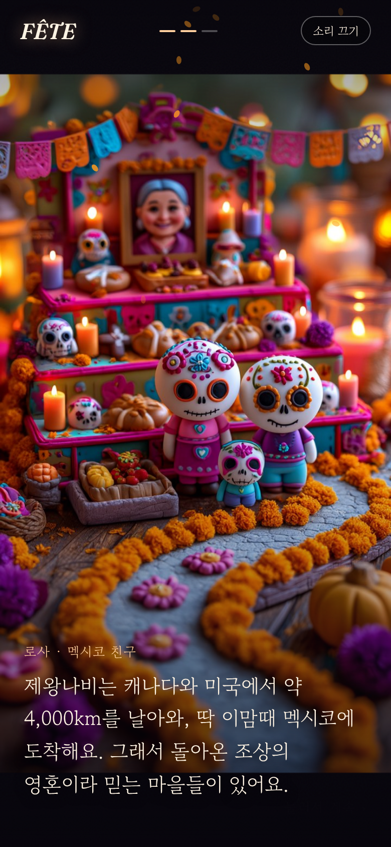
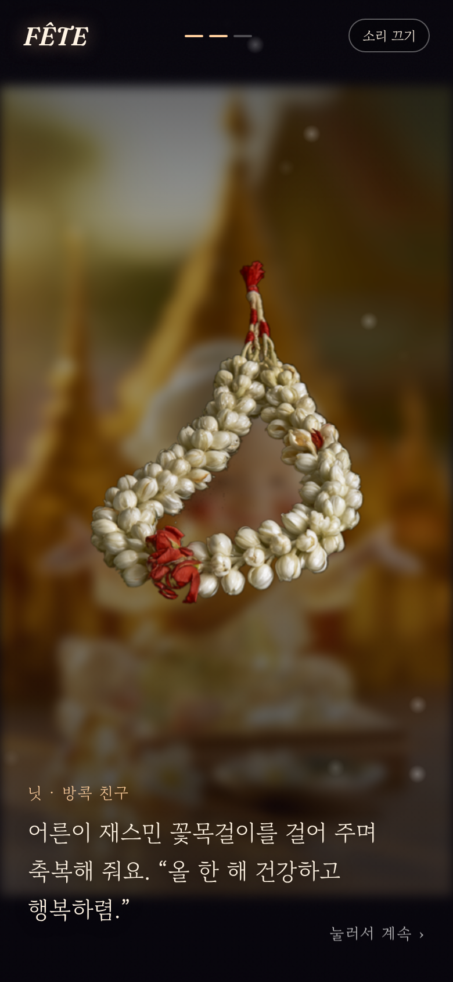
09 / 콘텐츠
정보는 설명이 아니라
친구의 말로
이펭
‘이’는 둘째, ‘펭’은 보름. 옛 란나 달력 둘째 달 보름밤
토마티나
던지기 전엔 꼭 으깨기 · 딱 1시간 · 끝나면 소방차가 청소
송끄란
물싸움 전, 어른 손에 향기로운 물을 붓는 롯남담후아
죽은 자의 날
제왕나비는 약 4,000km를 날아와 딱 이맘때 도착
버닝맨
맨이 탈 땐 환호, 사원이 탈 땐 침묵
제왕나비 이야기
꽃목걸이와 축복
모든 사실은 웹 검색으로 교차 확인 후 사용

Slide 11
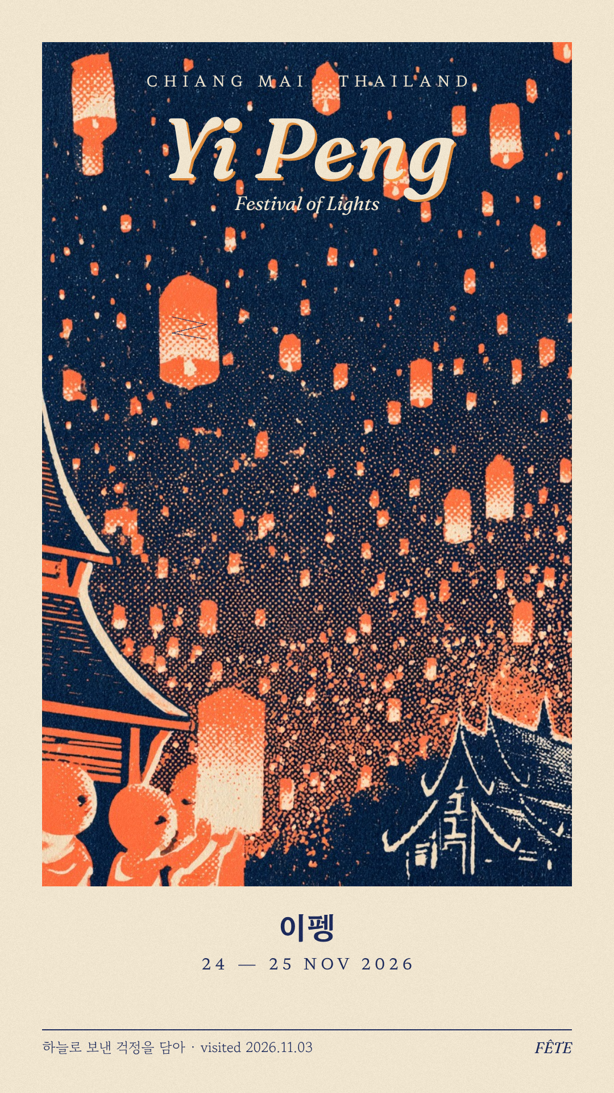
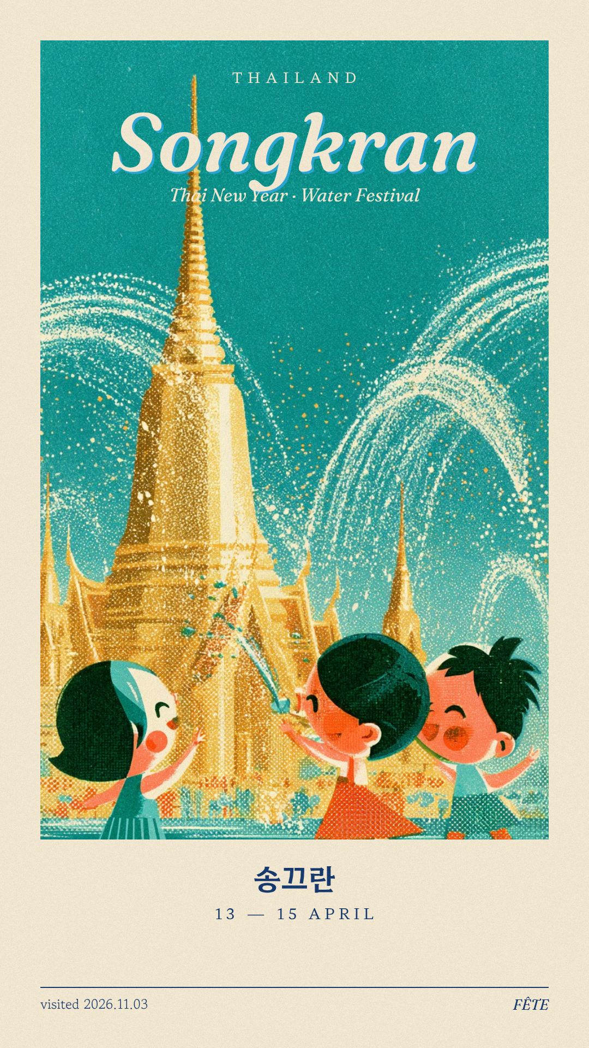
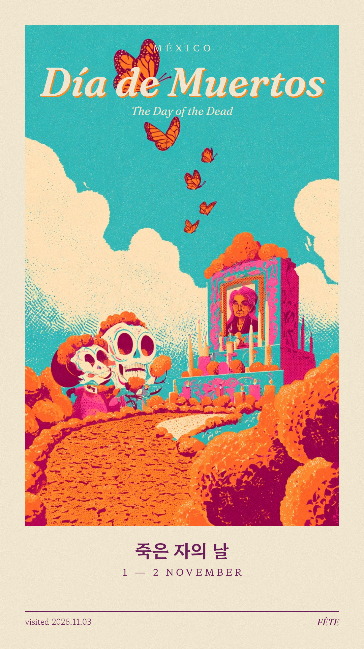
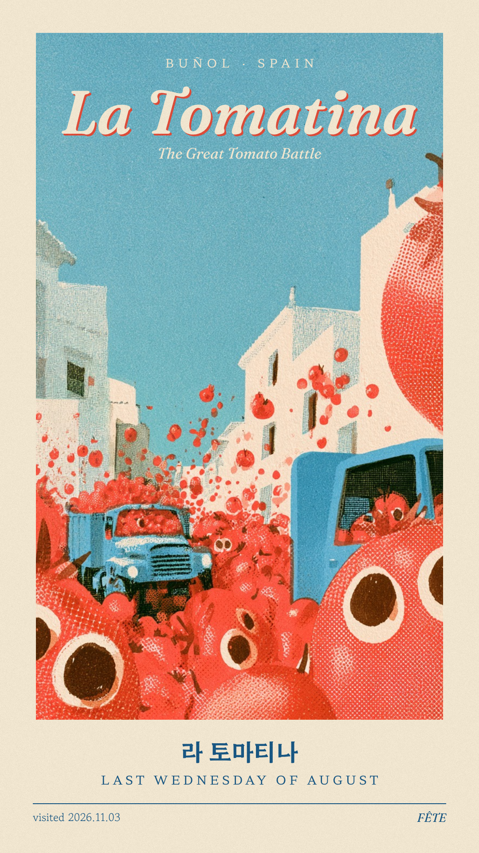
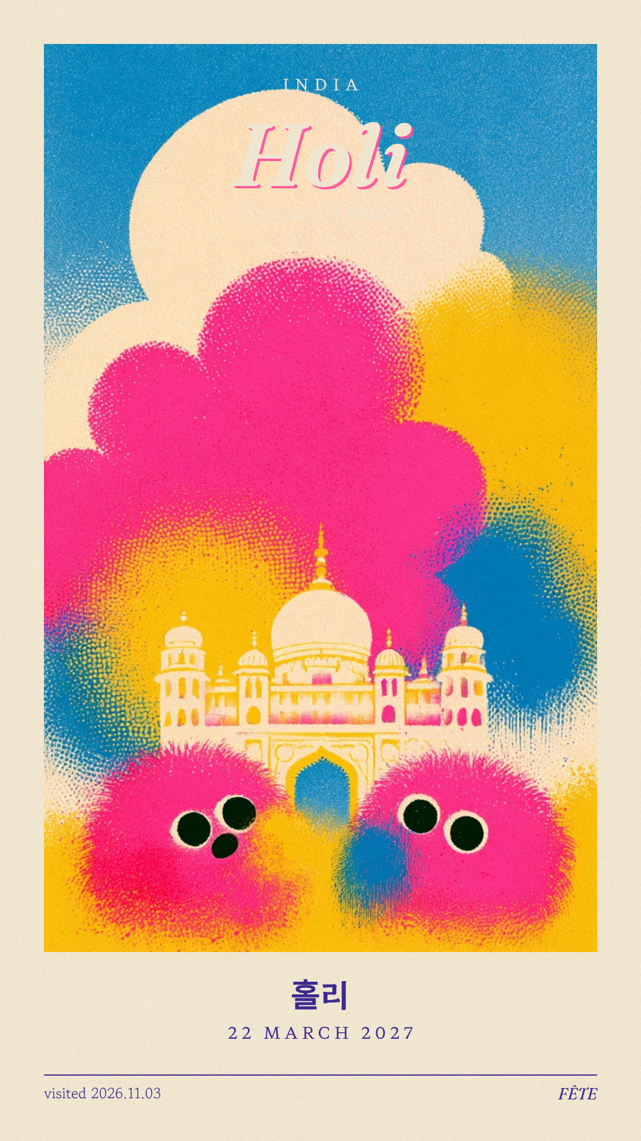
10 / 공유 장치
다녀온 기록을
빈티지 축제 포스터로
축제별 미드저니 리소그래프 일러스트 위에 타이포 합성
내가 쓴 걱정·메모가 그림 속 잉크로 인쇄
인스타 스토리 1080×1920, 폰은 바로 공유

Slide 12
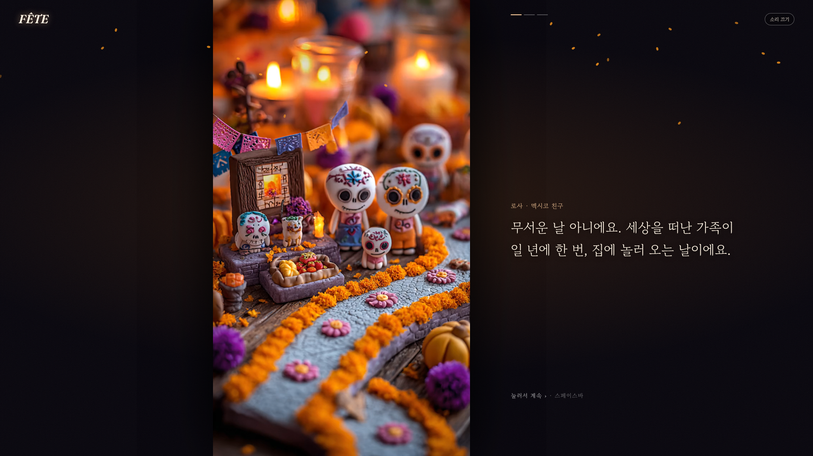
11 / 폰 · 웹
폰은 한 화면, 웹은 그림책 펼친 면
그림은 절대 자르지 않음
(전체 비율 유지)

Slide 13
12 / AI 제작 파이프라인
AI로 만들고, 사람이 고르고 다듬기
이미지
영상
음악
후보정
구현
Midjourney
Midjourney Animate
Gemini
ffmpeg · OpenCV
HTML · CSS · JS
축제별 미니어처 장면 · 소품 · 포스터
루프 · 클라이맥스 · 의식 영상
축제별 배경음악 6곡
루프 이음새, 슬로모션, 프레임별 얼굴 점 제거
캔버스 효과 · 제스처 · 포스터 생성
영상 후보 4개씩 프레임 단위 검수 — 인물 왜곡·카메라 흔들림·텍스트 오류 컷 기준으로 선별

Slide 14
13 / 구조
이야기는 데이터,
화면은 엔진
stories.js
{t:'보내고 싶은 걱정을 하나,
손가락으로 적어 봐요.',
g:{k:'write',
cue:'등불 종이 위에 적어요'}},
{t:'꾹 누르고, 공기가
찰 때까지 기다려요.',
g:{k:'hold', as:'light',
done:'이제, 놓아주세요'}},
{t:'봐요… 제왕나비예요.',
burst:'video/dia-de-muertos-souls',
clearPaint:2600}
stories.js: 축제별 장면·대사·제스처를 데이터로 정의
visit.js: 하나의 엔진이 6개 축제를 모두 재생
새 축제 추가 = 데이터 한 덩어리 추가
실제 개최일 자동 계산(8월 마지막 수요일 등)

Slide 15
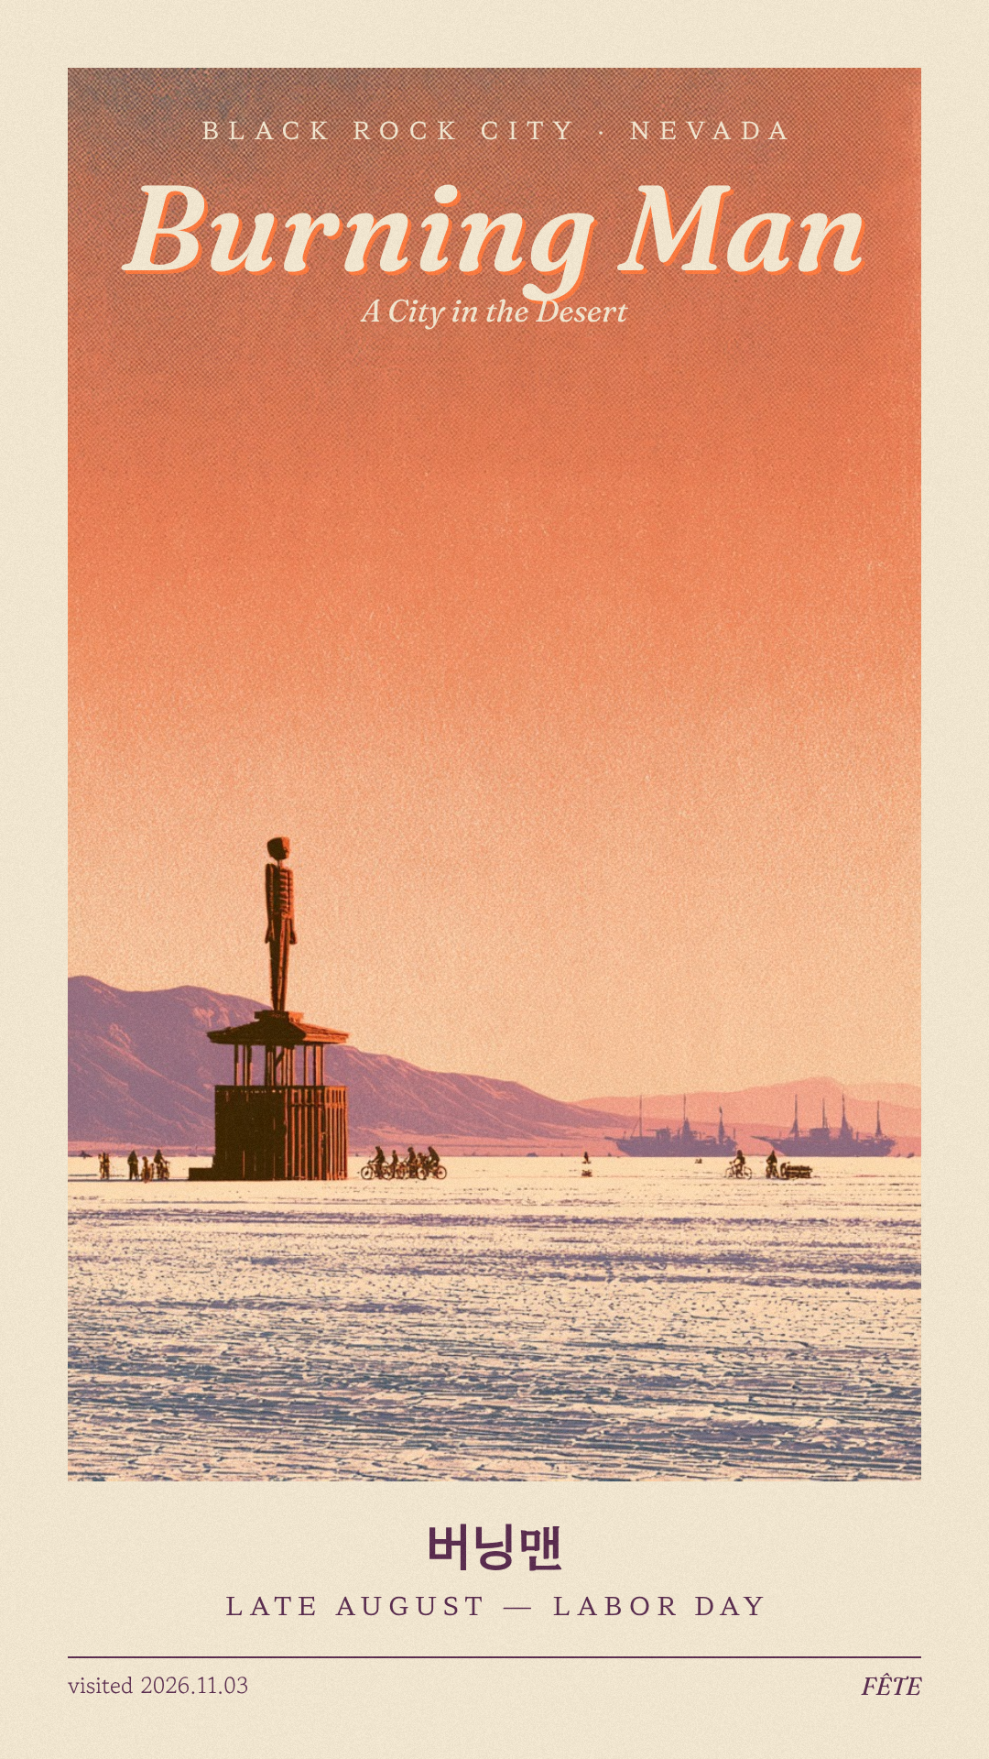
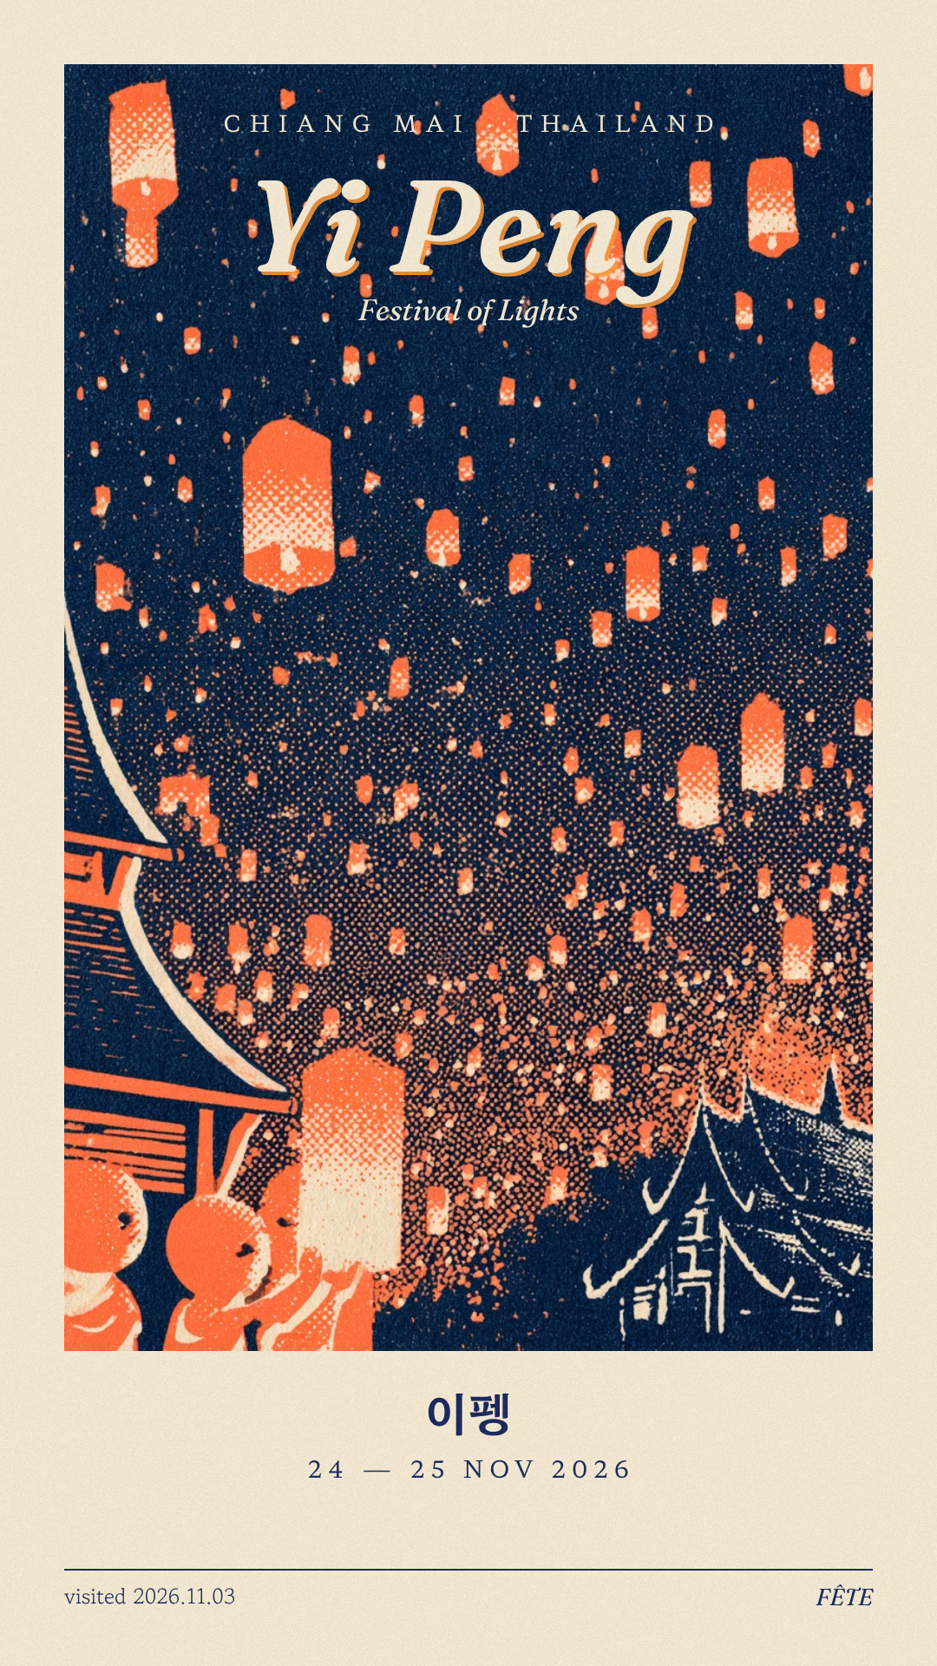
14 / 회고 · 다음 단계
"축제를 즐기고 싶다"는
처음 마음으로 돌아가기
배운 점: 기능을 더할수록 경험이 흐려짐 → 덜어내는 결정이 핵심
배운 점: AI 결과물은 생성보다 선별·보정이 품질을 좌우
다음: Supabase로 다른 사람의 등불·메모가 함께 보이는 실시간 축제
다음: 축제별 안내 친구 캐릭터 얼굴 · 축제 추가
ejdms499-wq.github.io/fete

